Slide 1

‌乳腺癌骨转移全程管理
——从无症状识别到规范化治疗

Slide 2
1
第一章：暗流潜涌——乳腺癌无症状骨转移现状与挑战
目 录
2
第二章：‌全面认知——乳腺癌无症状骨转移的规范治疗
3
‌第三章：实践落地——从真实病例看乳腺癌骨转移治疗获益

Slide 3
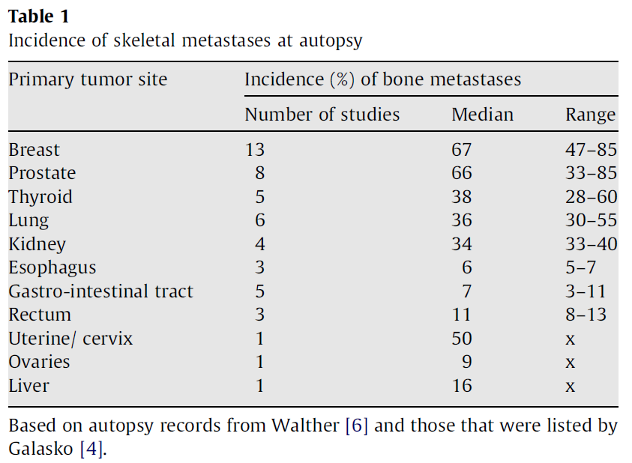
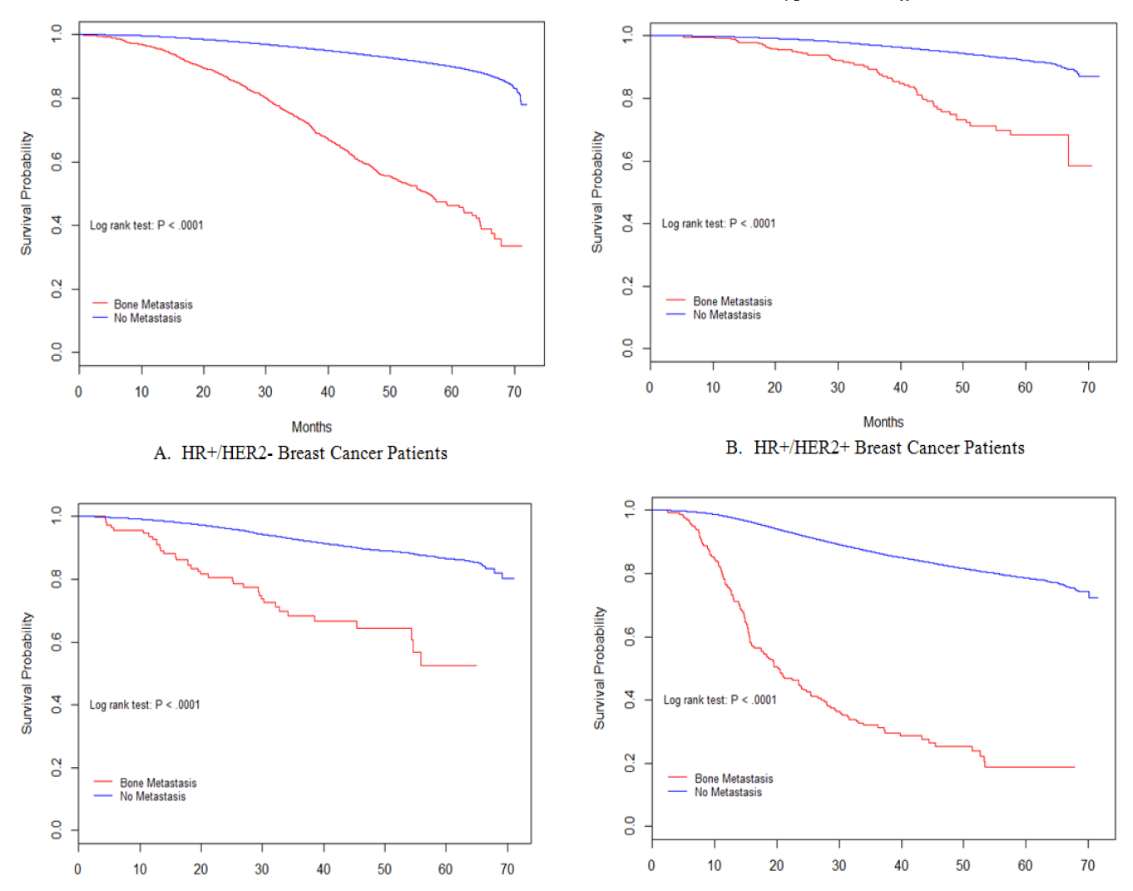
乳腺癌骨转移发病率高，且骨转移是预后不良因素
乳腺癌患者骨转移高发：晚期乳腺癌患者约70%会发生骨转移^{1,2}
无论分子分型如何，乳腺癌骨转移患者OS均劣于非转移患者：一项回顾性研究收集了美国外科学院和美国癌症协会的国家癌症数据库(NCDB) 2010-2013年中诊断的414,528名乳腺癌患者的生存数据，结果发现骨转移患者的OS显著劣于无远处转移的患者³
不同癌种骨转移发生率
不同乳腺癌亚型骨转移患者 vs 无远处转移患者的OS差异
HR 7.50 (95% CI, 6.95-8.09)
HR 4.61 (95% CI, 3.52-6.03)
HR 4.73 (95% CI, 3.40-6.59)
HR 8.85 (95% CI, 7.58-10.34)
Months
C. HR-/HER2+Breast Cancer Patients
Months
D. HR-/HER2-TNBC Breast Cancer Patients
Lulian Pang et al. Cancers(Basel). 2022 Nov 22;14(23):5727.
Jeroen T Buijs et al. Cancer Lett. 2009 Jan 18;273(2):177-93.
Yi Guo et al. Asian Pac J Cancer Prev. 2020 Dec 1;21(12):3587-3593.
Notes:
骨转移在乳腺癌中很常见，据估计晚期乳腺癌患者中高达65-75%会发生骨转移；提示晚期骨转移发生率高
回顾性收集了美国外科学院和美国癌症协会的国家癌症数据库(NCDB) 2010-2013年中诊断的414528名乳腺癌患者的生存数据，结果发现骨转移患者的预后更差
另外，有研究表明不同程度骨转移患者预后不同，多发骨转移患者预后更差，HR= 1.37 (95% CI, 1.03–1.83), P= 0.034

Slide 4
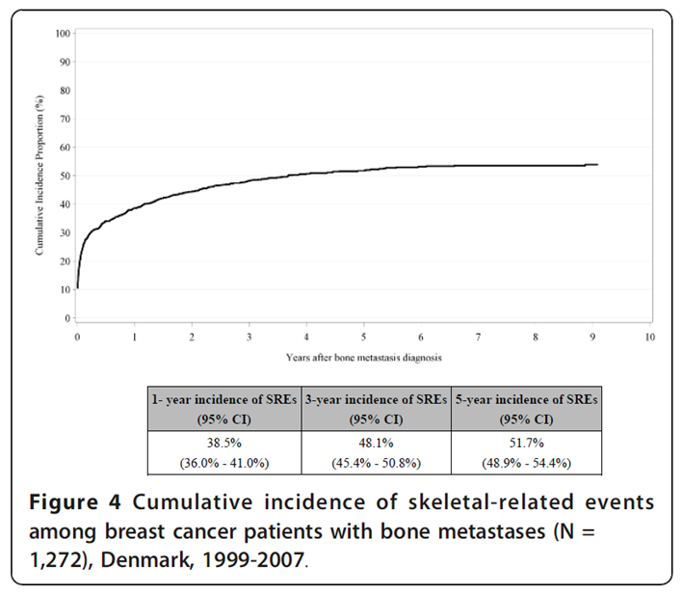
乳腺癌骨转移确诊时约50%无症状主诉，但乳腺癌SRE发生率仍高达51.7%
乳腺癌骨转移患者中，无症状骨转移患者的占比约41.3%-58%
一项丹麦基于人群的队列研究³显示，乳腺癌患者发生骨转移后，骨相关事件（SRE）的发生率较高： 5年SRE发生率达51.7%，其中大部分在1年内发生
无症状骨转移比例
乳腺癌骨转移患者(N=1,272)SRE的累积发生率(丹麦，1999-2007年)
Huangchengyu Nie等人¹
I Kuchuk等人²
Huangchengyu Nie, Zefei Jiang et al. Am J Transl Res. 2021 Sep 15;13(9):10248–10261.
I Kuchuk et al. J Bone Oncol. 2013 Oct 3;2(4):137-44.
Annette Jensen et al. BMC Cancer. 2011 Jan 24:11:29.
Notes:
2项研究中发现，无症状骨转移患者占比约为41.3%-58%，发生骨转移患者最多有58%是无症状骨转移

Slide 5
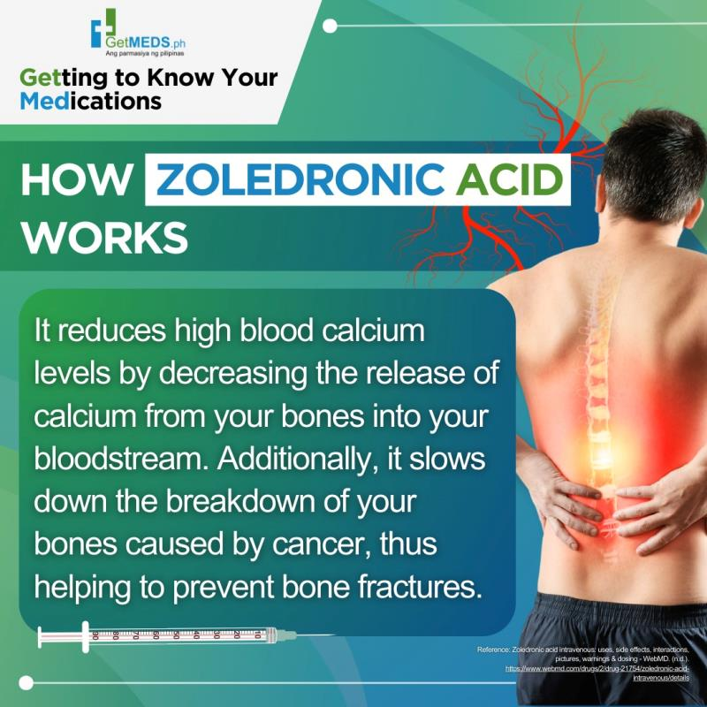
双膦酸盐的早期宣传，使专家形成了骨保护药物等于“止痛剂”的观念
致使50%的无症状患者诊疗被忽略
骨转移患者
引起的骨痛
恶性肿瘤骨转移
双膦酸盐类
地舒
单抗120mg
骨靶向药物BTA的适应症区分²：
地舒单抗120mg：用于实体肿瘤骨转移患者或多发性骨髓瘤患者的治疗，以延迟或降低骨相关事件（病理性骨折、脊髓压迫、骨放疗或骨手术）的发生风险。用于治疗不可手术切除或者手术切除可能导致严重功能障碍的骨巨细胞瘤，包括成人和骨骼发育成熟的青少年患者
双膦酸盐：用于治疗恶性肿瘤骨转移引起的骨痛、或高钙血症，Paget病。双膦酸盐药物包括：依替膦酸钠、帕米膦酸钠、伊班膦酸钠、因卡膦酸二钠、利塞膦酸钠、唑来膦酸等
https://www.facebook.com/photo.php.
NMPA官网.
Notes:
过去的一些双膦酸盐的错误宣传：认为骨痛的时候才开始用骨保护剂，这导致骨保护剂被误解成为“止痛剂”
同时在适应症方面，我们可能也存在一些思维误区：现在的骨保护剂的适应症也和以往不一样，既往的双膦酸盐确实是用于恶性肿瘤引起的骨痛，高钙血症，Paget病，但新型的骨保护剂地舒单抗适应症包括实体肿瘤骨转移患者或多发性骨髓瘤患者的治疗，以延迟或降低骨相关事件（病理性骨折、脊髓压迫、骨放疗或骨手术）的发生风险。同时也有一些其他适应症

Slide 6
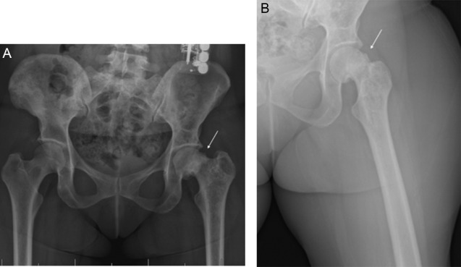
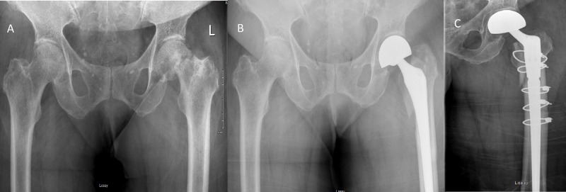
真实世界临床实践中，多项病例报道患者还没出现症状即遭遇了骨折
案例1：38 岁女性，患乳腺癌10余年，出现左下腿无力，转诊至骨科，患者否认有任何关节疼痛、肿胀或僵硬
经查确诊为晚期乳腺癌伴骨转移，已发生病理性骨折
患者股骨和骨盆的 X 光片显示：
左股骨颈慢性压入性骨折，异质性骨髓骨溶解，周围硬化
涉及左股骨大转子和转子间区域，与转移性疾病相符
案例2：67 岁女性，患乳腺癌10余年，出现无征兆的左股骨颈病理性骨折，术中病理提示骨转移
经查确诊为晚期乳腺癌伴骨转移，已发生病理性骨折
A：前后平片 （AP-PA） 片显示初始病理性骨折
B：早期假体周围骨折的第一次手术干预
C：翻修手术结果
Kong, Adrian C., Stephanie D. Zarate, and Ana C. Belzarena. Radiology Case Reports 17.1 (2022): 72-76.
Gaudet M, Linden K, Caudrelier JM, Dennis K. Cureus. 2018 Sep 29;10(9):e3385.

Slide 7



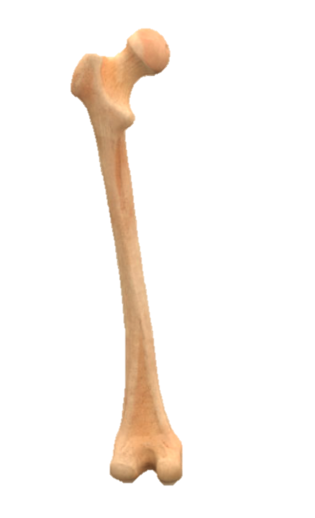
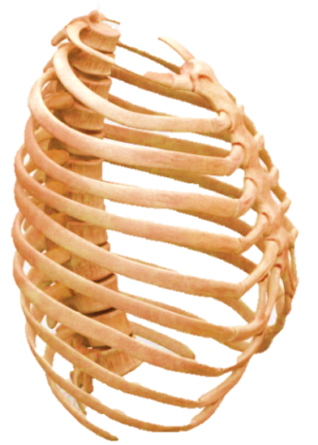
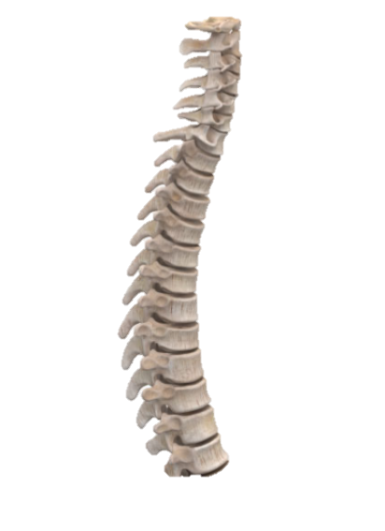
关注无症状，帮助骨转移患者减少日常生活中的“危机”
一个幸福的拥抱
一次自信的上楼
一次睡梦中的翻身
可能导致她出现
肋骨、胸骨骨折
可能导致她出现
股骨骨折
可能导致她出现
椎体压缩性骨折、导致脊髓压迫
图片为AI生成

Slide 8
1
第一章：暗流潜涌——乳腺癌无症状骨转移现状
目 录
2
第二章：‌全面认知——乳腺癌无症状骨转移的规范治疗
3
‌第三章：实践落地——从真实病例看乳腺癌骨转移治疗获益

Slide 9
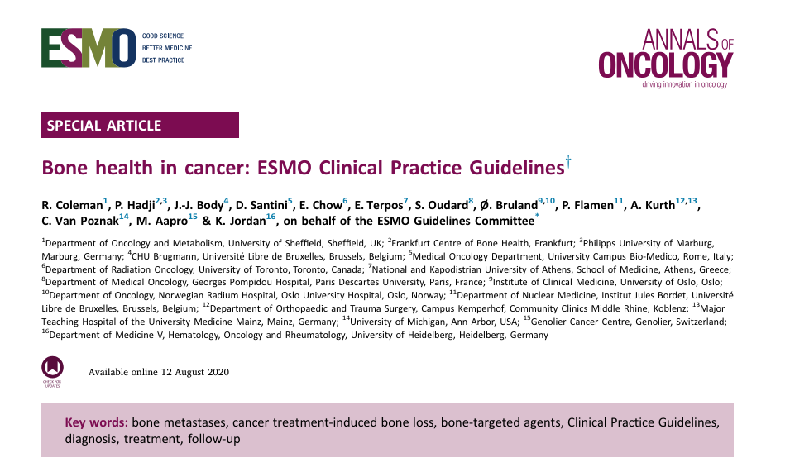

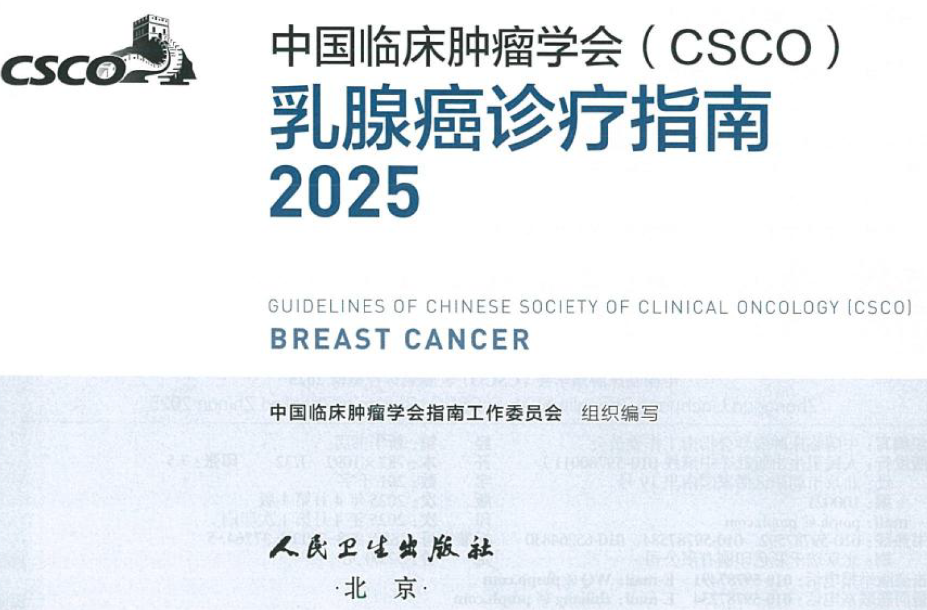
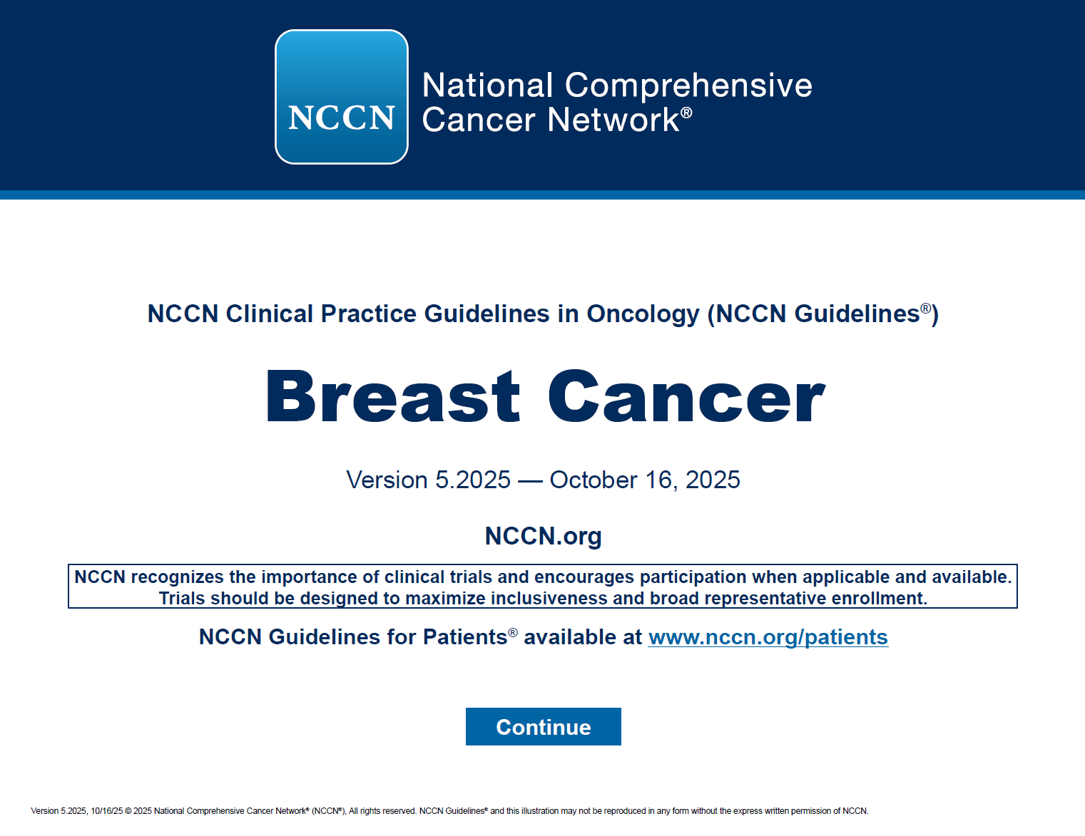
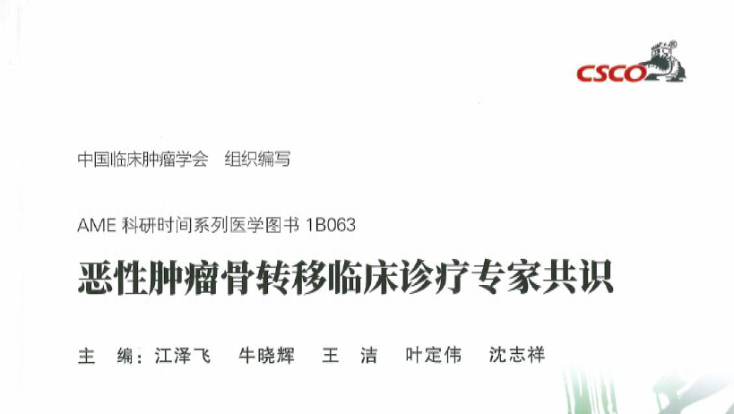
国内外权威指南及共识均明确骨转移的治疗目标是延迟或降低SRE、延长生存，而不是对症治疗
R Coleman et al. Ann Oncol.2020 Dec;31(12):1650-1663.
NCCN Breast Cancer. V5. 2025.
恶性肿瘤骨转移临床诊疗专家共识2022年版.
乳腺癌诊治指南与规范(2025年版 精要版). 中国抗癌协会乳腺癌专业委员会, 中华医学会肿瘤学分会乳腺肿瘤学组.
CSCO乳腺癌诊疗指南2025.
Notes:
CSCO BC指南中进一步明确的骨转移药物的推荐级别，地舒单抗是1级、1A类推荐，是CSCO指南证据级别最高的推荐，优于伊班膦酸和帕米膦酸等双膦酸盐，骨转移治疗选择安加维，有望为患者带来更多获益

Slide 10
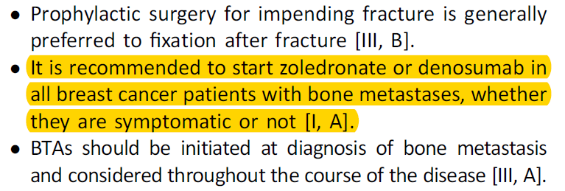
ESMO指南：无论是否有症状、都应尽早使用以地舒单抗为代表的骨保护药物
ESMO肿瘤骨健康临床实践指南：
指南推荐所有乳腺癌骨转移患者服用唑来膦酸盐或地舒单抗，无论他们是否有症状
ESMO指南对于不同癌种骨转移患者骨保护治疗药物的推荐
ESMO指南对于骨保护治疗药物起始时间、使用剂量、监测的推荐
乳腺癌 | 前列腺癌 | 肺癌及其他实体瘤
推荐所有乳腺癌骨转移患者给予唑来膦酸盐或地舒单抗，无论他们是否有症状 [I, A] ； 骨转移确诊时应启动骨转移治疗方案，并在疾病全程持续评估治疗方案[III, A]； | 对于转移性去势抵抗性前列腺癌(mCRPC)骨转移患者，无论是否出现症状，均推荐使用唑来膦酸或地舒单抗治疗[I, A]; 对于早期前列腺癌(ESPC)，除预防/治疗癌症治疗诱发性骨质流失(CTIBL)或既往骨质疏松症外，不推荐进行骨治疗[I, B]; 对于转移性去势抵抗性前列腺癌(mCRPC)患者，且以多发性骨转移为主要病灶伴症状者，²²³Ra是重要的治疗选择[I, A]。 | 对于预期寿命超过3个月且存在临床显著性骨转移的晚期肺癌、肾癌及其他实体瘤患者，推荐使用唑来膦酸或地舒单抗治疗[I, B]；
起始时间 | 使用剂量 | 检测
推荐所有乳腺癌骨转移患者给予唑来膦酸盐或地舒单抗，无论他们是否有症状 [I, A] ； 骨转移确诊时应启动骨转移治疗方案，并在疾病全程中持续评估治疗方案[III, A]； 对于转移性去势抵抗性前列腺癌(mCRPC)骨转移患者，无论是否出现症状，均推荐使用唑来膦酸或地舒单抗治疗[I, A]; | 唑来膦酸，静脉输注， 4 mg Q3-4W预防SRE； 大多数患者可以安全地降低给药频率至Q12W，最好在治疗3-6个月后[I, B] 地舒单抗 ，皮下注射，120毫克Q4W； 目前不建议将间隔延长到此频率之外[III, D] 乳腺癌可考虑每日口服伊班膦酸1600 mg或氯膦酸50 mg | 尤其是在治疗的前几个月，应监测钙水平；在开始治疗前评估维生素D水平； 推荐在整个治疗过程中纠正维生素D缺乏症并补充维生素D，同时摄入足够的钙以维持正常的血清钙[I，A]； 维生素D缺乏症患者应通过口服维生素D3（25-50000IU/周，持续4-8周）来纠正其水平； 推荐日摄入量：钙1000-1200mg/天，维生素D 800-2000IU/天；
R Coleman et al. Ann Oncol.2020 Dec;31(12):1650-1663.
Notes:
ESMO权威指南推荐：无论是否有症状、都尽早使用以地舒单抗为代表的骨保护药物
同时，对于启动治疗的时间应该是在确认骨转移后，并在疾病全程中持续评估治疗方案；对于地舒单抗的使用剂量，推荐皮下120 mg Q4W

Slide 11
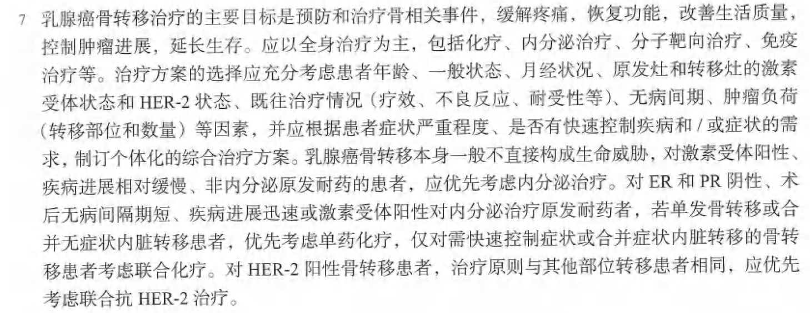

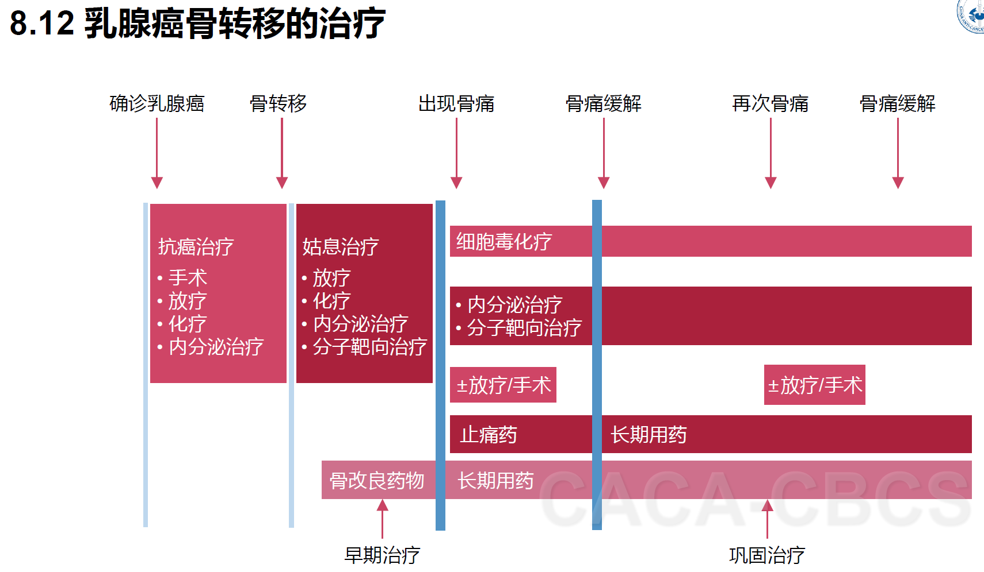
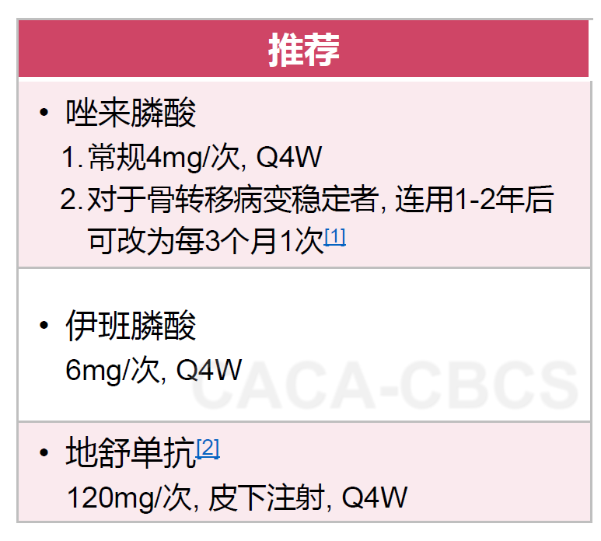
2026 CACA指南：推荐乳腺癌骨转移治疗从无症状阶段开始使用骨保护药物
乳腺癌诊治指南与规范(2026年版 精要版). 中国抗癌协会乳腺癌专业委员会, 中华医学会肿瘤学分会乳腺肿瘤学组.
Notes:
基于大量的临床证据，各大乳腺癌领域的权威指南均推荐安加维用于乳腺癌骨转移治疗，骨转移的治疗应贯穿治疗全程，助力乳腺癌实现高质量的长生存
我们看到CACA BC指南特别指出：对于乳腺癌患者，骨转移是常见的、长期的问题，“规范化骨转移治疗”要求“在骨转移确诊后就开始地舒单抗等骨靶向药物治疗”，而不是等到骨痛等症状出现后再启动。安加维骨转移治疗应该是长期、持续的，应贯穿患者诊疗全程，无论全身治疗方案是否变化，安加维治疗骨转移不应中断，通过持续的治疗才能巩固患者的获益，实现高质量的长生存

Slide 12
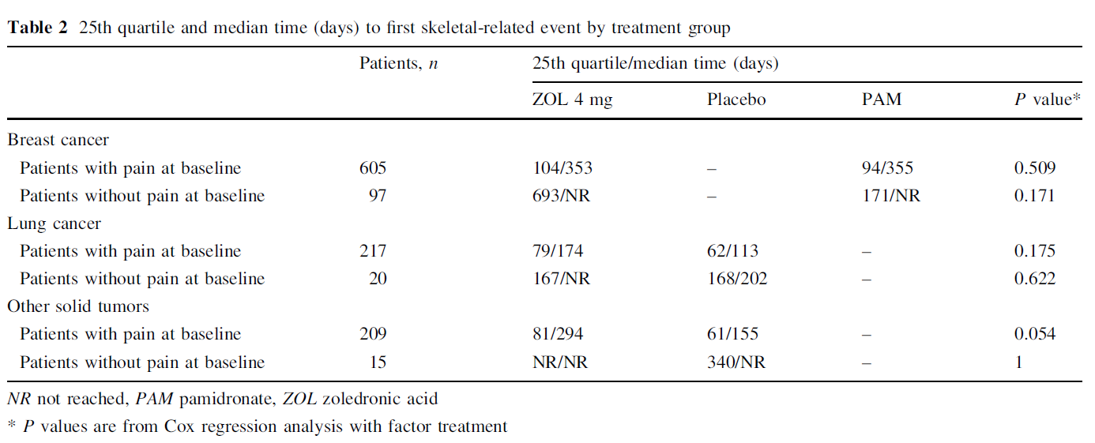
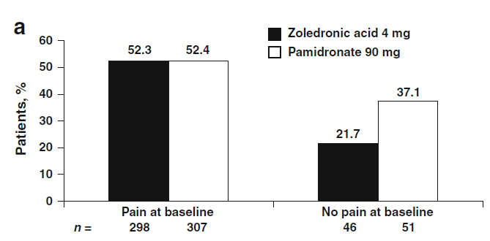
乳腺癌骨转移患者在无症状阶段启动骨保护治疗，首次SRE发生时间更晚，发生≥1次SRE的比例更低
在一项关于骨保护药物的随机对照研究发现：在乳腺癌骨转移患者中，无论是何种骨保护剂，无痛时即开展BTA治疗vs.有疼痛才开展：
首次SRE发生时间更晚：无症状治疗延长589天(1.6年)
患者发生≥1次SRE的比例更低：30% vs ~52%
不同治疗组的发生首次SRE的25%四分位和中位时间(天)
乳腺癌骨转移患者中≥1例SRE的比例(随访25个月)
Luis Costa et al. Aliprantis. Int J Clin Oncol. 2013 Jun;18(3):531-8.
Notes:
有唑来膦酸和帕米膦酸的随机对照研究发现：在乳腺癌骨转移患者中，无论是何种骨保护剂，无痛时即进行BTA治疗vs.有疼痛才进行
25%分位的首次SRE的发生时间延长了589天(1.6年)
在乳腺癌患者中，发生≥1次SRE的比例，基线有痛疼患者高于无疼痛患者（平均值：52% vs 30%)

Slide 13
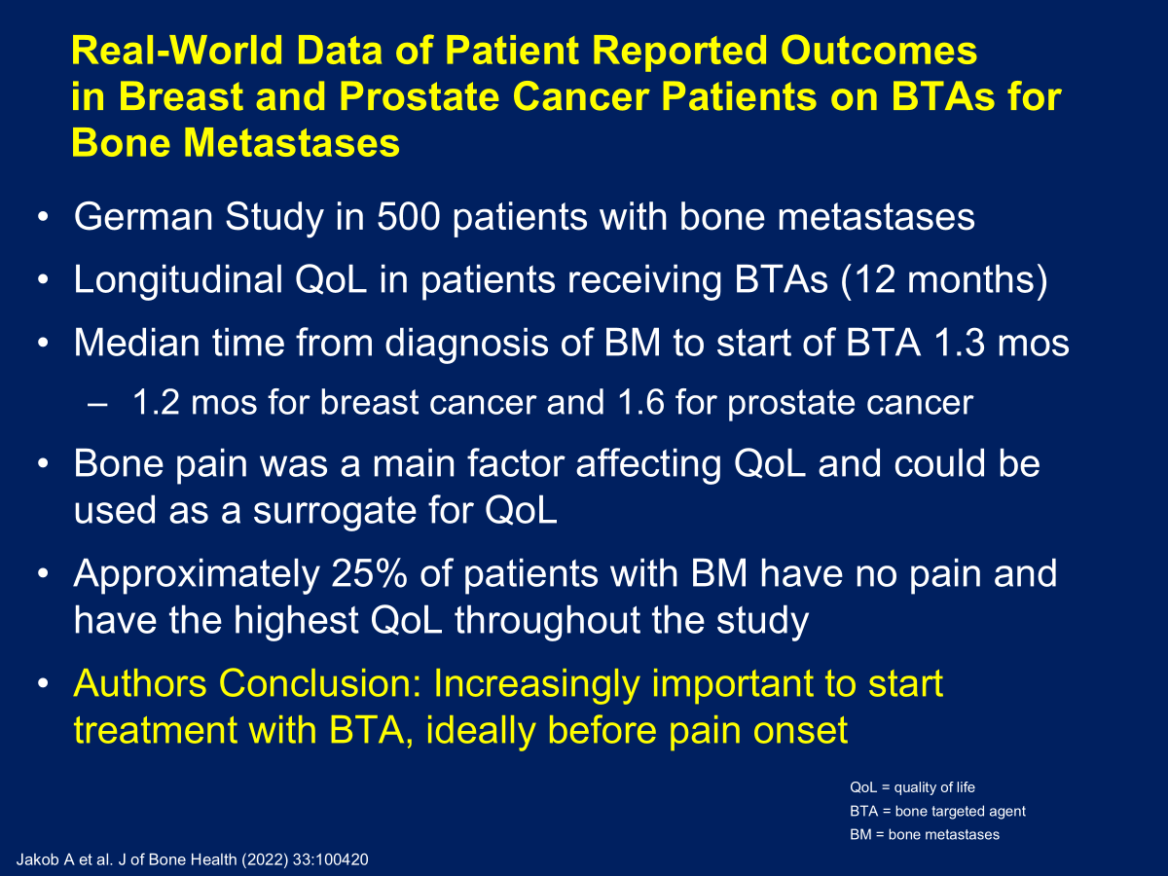
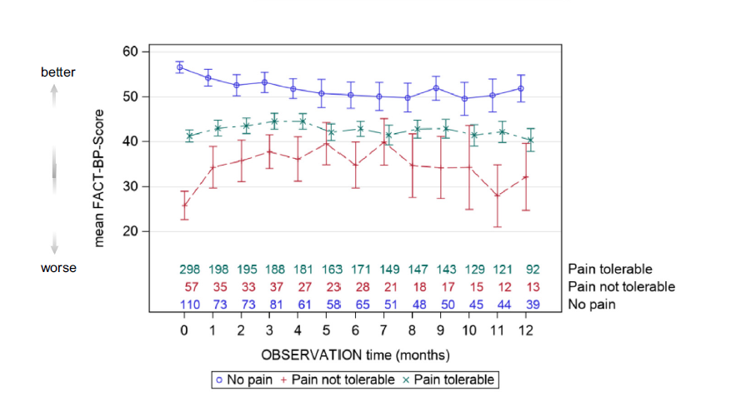
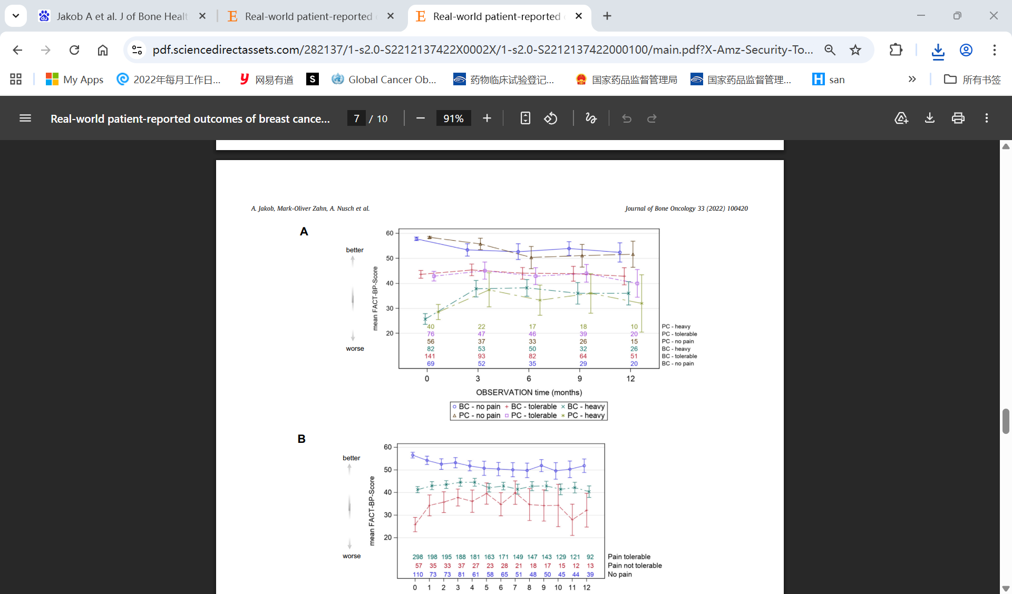
乳腺癌骨转移患者在无症状阶段启动骨保护治疗，QoL获益更佳
一项德国真实世界研究分析了486例晚期骨转移患者（其中310例乳腺癌骨转移）使用12个月BTA 生活质量（QoL）的情况
研究表明，使用同样时长的BTA治疗，无症状骨转移患者的QoL明显更佳；提示在出现疼痛之前联合骨保护药物是更佳选择
No pain
BC No pain
Jakob A et al. J of Bone Health (2022) 33:100420

Slide 14
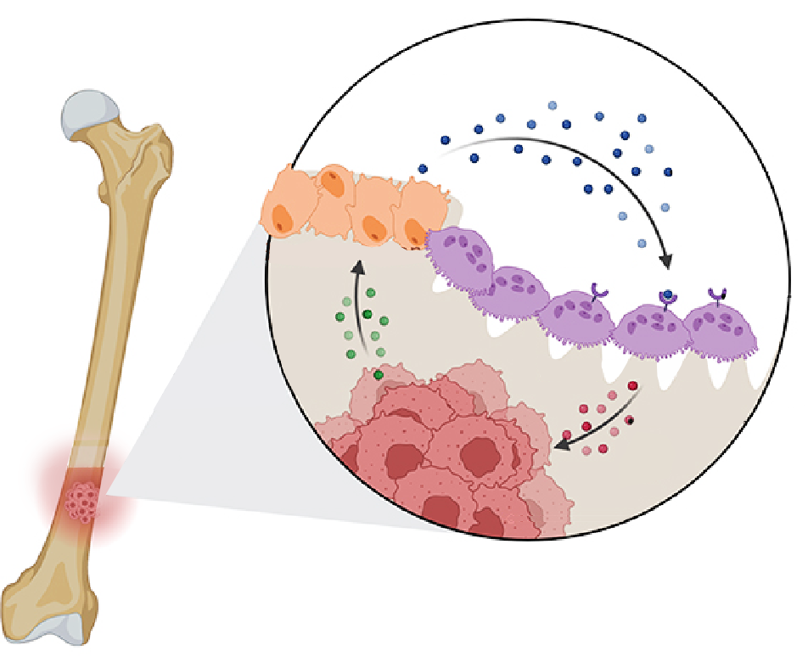
骨保护药物首选地舒单抗：源头抑制RANKL，更好助力骨转移治疗目标实现
RANKL恶性循环：导致骨破坏、促进骨转移灶增殖
②
RANKL
RANKL恶性循环¹⁻⁵
地舒单抗
① 骨转移肿瘤激活【成骨细胞】
肿瘤释放细胞因子激活成骨细胞 (PTHrP, IL-1, IL-6等)
② 成骨细胞分泌【大量RANKL】
被肿瘤激活的成骨细胞产生大量RANKL
③ RANKL激活【破骨细胞】
RANKL和破骨细胞表面的RANK受体结合，促进破骨细胞前体成熟、
促进破骨细胞活化、增殖
④ 破骨细胞导致 骨破坏、促进 骨转移灶增殖
成骨细胞
③
RANK受体
①
破骨细胞
肿瘤细胞
④
RANKL
恶性循环
→ 骨破坏 → 骨相关事件
→ 骨转移灶增殖 → 系统治疗效果不佳
RANKL：Receptor Activator of Nuclear Factor-κ B Ligand （核因子κ B受体活化因子配体）
PTHrP：甲状旁腺激素相关肽；IL-1, IL-6：白介素-1/6；MCP-1：单核细胞趋化蛋白-1
BMP：骨形成蛋白； TGFβ：转化生长因子-β； IGFs：胰岛素样生长因子； Ca²⁺：钙离子
Charles, Julia F., and Antonios O. Aliprantis. Trends in molecular medicine 20.8 (2014): 449-459.
Wang, Manni, et al. Bone research 8.1 (2020): 30.
Gong, Yuhang, et al. International Immunopharmacology 111 (2022): 109085.
Tae, Jong Hyun, and In Ho Chang. Investigative and Clinical Urology 64.3 (2023): 219.
Maurizi, Antonio, and Nadia Rucci. Cancers 10.7 (2018): 218.
Notes:
肿瘤在骨微环境中存在着恶性循环。肿瘤细胞分泌多种因子，如转化生长因子β（TGFβ）、胰岛素样生长因子（IGF）、血小板衍生生长因子（PDGF）、内皮素-1（EDN1）和血管内皮生长因子（VEGF），这些因子激活成骨细胞（OB）。活化的成骨细胞分泌核因子κB受体活化因子配体（RANKL）和白细胞介素6（IL-6），进而激活破骨细胞（OC）。破骨细胞通过骨吸收作用释放生长因子和钙离子，加速癌细胞增殖。通过地舒单抗可以抑制RANK通路，抑制RANK/RANKL活化，从而抑制故破坏，抑制转移灶增殖
1) 直接刺激：破骨细胞 通过释放包括细胞因子 (MCP-1等) 、外泌体等 直接促进 骨转移灶增殖¹⁻³
2) 间接滋养：破骨过程 持续释放各类因子 (BMP, TGF-β, IGFs, Ca²⁺等)，为骨转移灶增殖提供养分，间接滋养 骨转移灶^{4,5}

Slide 15
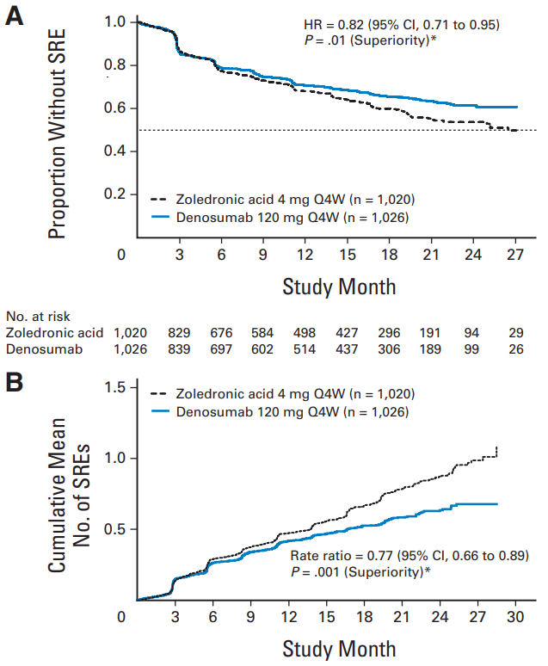
骨保护药物首选地舒单抗：骨相关事件“更少发生、更晚发生”
系统治疗加上地舒单抗，首次SRE的发生风险下降近20%
唑来膦酸组首次SRE发生的中位时间为26.4个月，地舒单抗组远未达到¹
系统治疗加上地舒单抗，全病程均可获益：发生SRE的累积次数更少，首次和随后SRE发生的总风险下降近25%¹
Study136主要研究终点 - 乳腺癌骨转移患者首次SRE发生的时间
Study136研究 - 乳腺癌骨转移患者SRE累积发生情况
地舒单抗
首次SRE发生风险下降
近 20%
地舒单抗
首次和随后SRE发生的总风险下降
近 25%
唑来膦酸
唑来膦酸
NR
Rate Ratio=0.77
(95% CI:0.66-0.89)
P=0.001(优效)
SRE的平均累积数量
未发生SRE患者的比例 (%)
更少：使用地舒单抗更少患者发生首次SRE
更晚：使用地舒单抗患者发生研究中首次SRE的时间更晚
更少：使用地舒单抗更少患者发生首次SRE；使用地舒单抗 的患者发生SRE的累积次数更少；
更晚：使用地舒单抗 患者发生研究中首次SRE的时间更晚
26.4
地舒单抗vs. 唑来膦酸
NR. vs. 26.4个月
HR=0.82 (95% CI: 0.71-0.95)
P=0.01 (优效)
时间 (月)
时间 (月)
Stopeck, Alison T., et al. Journal of clinical oncology 28.35 (2010) 5132-5139.
Notes:
在Study 136研究中发现：对比系统治疗加上唑来膦酸，系统治疗加上地舒单抗的首次SRE的中位发生时间更长，首次SRE的发生风险降低约20%，唑来膦酸组50%患者在26.4个月内出现首次SRE，地舒单抗组首次SRE发生的中位时间远未达到，“少出问题、晚出问题”意味着患者可能获得更长期的高质量生活
同时，该研究发现相对于唑来膦酸，地舒单抗更能降低SRE累计发生次数，发生SRE风险降低了25%；疗效优于唑来膦酸，减少多次SRE情况，降低严重损害风险，“少出问题”是高质量生存的基础；对比唑来膦酸，使用地舒单抗的患者在全病程中都获益更多，地舒单抗组对比唑来膦酸组获益差异不断扩大

Slide 16
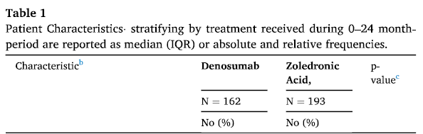
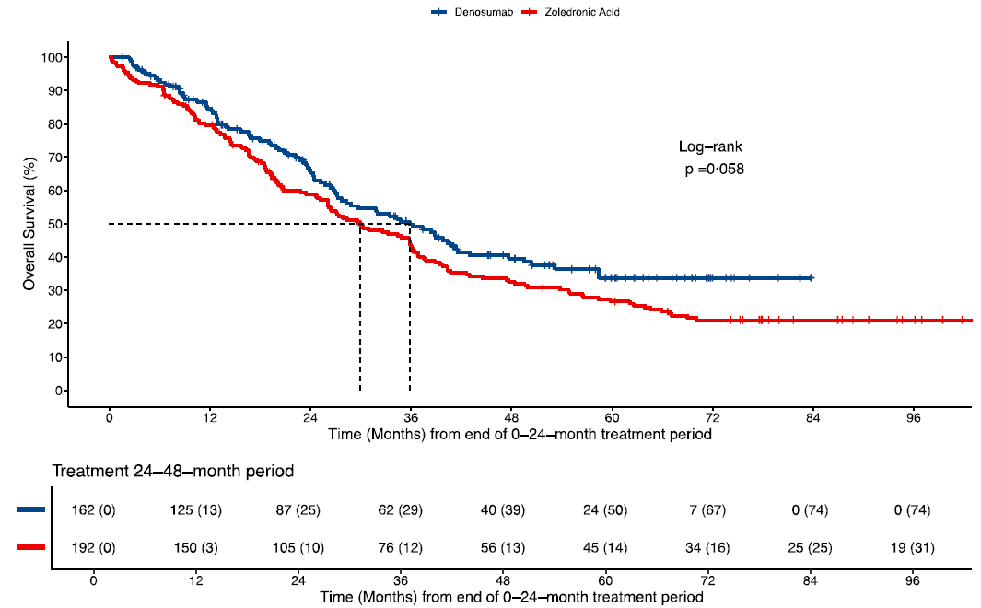
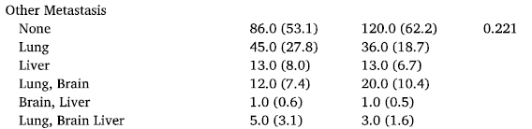

骨保护药物首选地舒单抗：至少使用2年患者OS明显获益
一项意大利回顾性研究纳入了2008-2023年在国家肿瘤研究所治疗的355名骨转移乳腺癌患者。入组患者必须接受至少24个月的唑来膦酸或地舒单抗治疗，并在24至48个月内至少进行了一次随访。
研究终点：OS、安全性、生活质量等
研究结果：在入组基线更差的情况下，至少使用2年地舒单抗 vs. 唑来磷酸有明显OS获益（mOS：35.8 m vs 29.9 m）
不同BTA治疗组入组基线
不同BTA治疗组OS
Ernesto Zecca et al. Breast. 2025 Dec:84:104596.

Slide 17
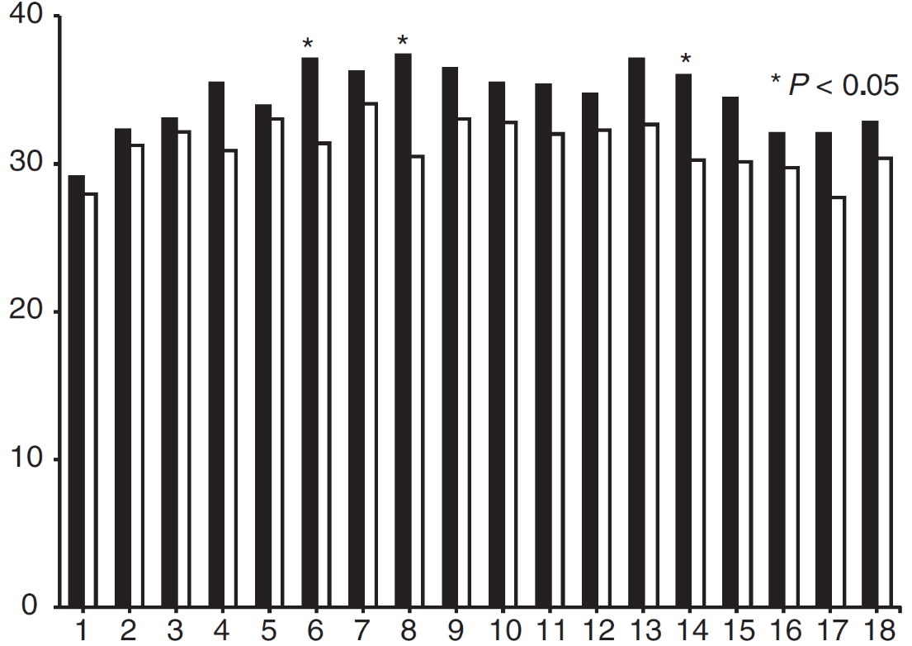
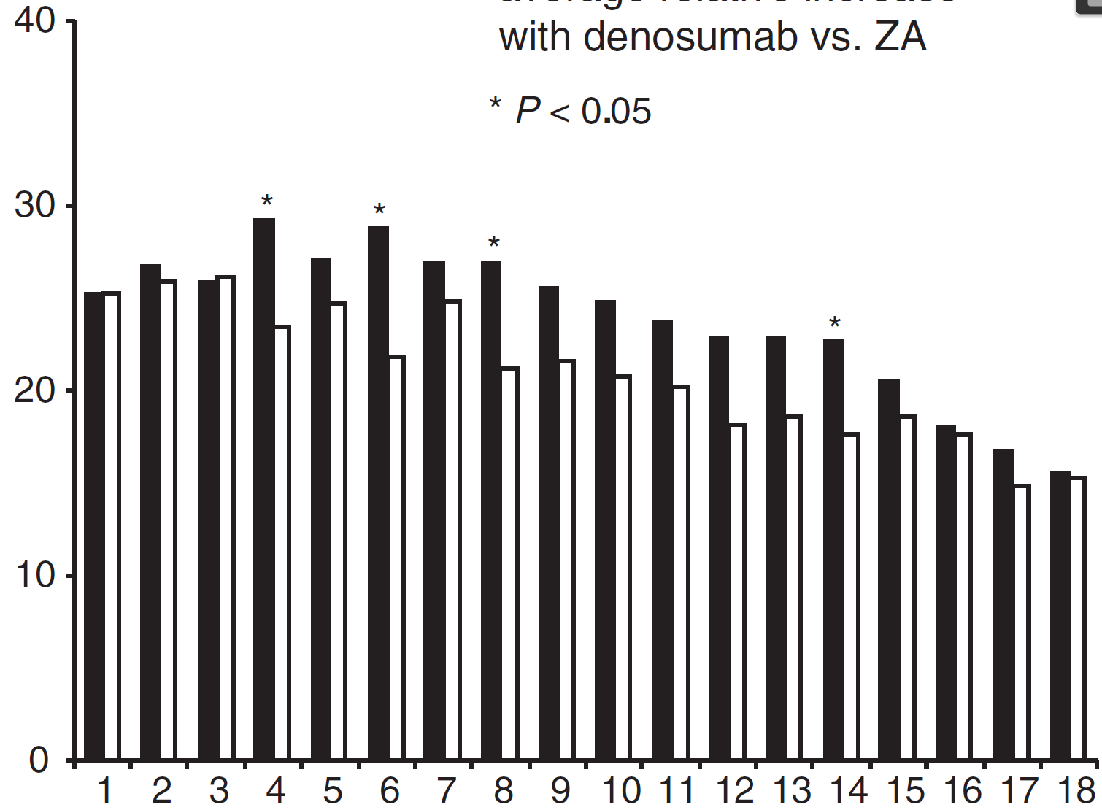
骨保护药物首选地舒单抗：无论患者是否出现症状，均可改善生存质量
Study136生存质量分析显示：在整体人群中，地舒单抗组健康相关生活质量（HRQoL）获得持续改善，连续18个月优于唑来膦酸
对于无疼痛或轻度疼痛患者，地舒单抗同样可持续改善骨转移患者生活质量¹
Study136患者健康相关生活质量评分分析
整体人群HRQoL评分改善情况
无疼痛或轻度疼痛人群HRQoL评分改善情况
地舒单抗
唑来膦酸
HRQoL改善的患者比例(%)
地舒单抗组连续18个月更优
HRQoL改善的患者比例(%)
无痛或轻度疼痛人群生存质量同样改善
时间(月)
时间(月)
Martin, Miguel, et al. Clinical cancer research 18.17 (2012): 4841-4849.
Notes:
同时，在该研究的生存质量分析中发现：在乳腺癌骨转移的整体人群中，地舒单抗组在研究过程中健康相关生活质量（HRQoL）获得持续改善，连续18个月优于唑来膦酸；对于无疼痛或轻度疼痛患者，地舒单抗同样为患者带来生活质量的持续改善

Slide 18
关注无症状、尽早启动骨保护药物可预防和延缓SRE，对骨转移灶有明确获益
3个月内使用BTA vs. 未使用 患者SRE发生风险
骨保护药物延迟治疗时间与SREs/骨折发生风险的相关性
P<0.001
（4.0% vs. 42.3%，P < 0.05）
91%
一项中国骨转移性疾病临床特征和治疗的多中心回顾性流行病学调查中，纳入诊断为癌症合并骨转移且已接受双膦酸盐药物治疗的多癌肿骨转移共3223例患者，使用回顾性问卷收集患者的临床数据，以及有关骨转移诊断和管理的信息
结果显示：3个月内治疗组的SRE发生率显著降低91%
一项来自美国的回顾性研究，共纳入01/01/01~12/31/06期间8757名乳腺癌骨转移患者的相关资料，评估唑来膦酸的疗效及延迟、长期使用唑来膦酸的疗效等
结果显示：越晚启动骨保护药物，SRE/骨折发生风险越高
1. Yang Y , Ma Y , Sheng J , et al. Chinese Journal of Cancer, 2016, 35(1):40. 2. Henk HJ, et al. J Med Econ. 2012; 15: 175-84.
Notes:
这部分内容分为三个Topic，分为HR⁺, HER2⁺, TNBC

Slide 19
1
第一章：暗流潜涌——乳腺癌无症状骨转移现状
目 录
3
第二章：‌全面认知——乳腺癌无症状骨转移的规范治疗
2
‌第三章：实践落地——从真实病例看乳腺癌骨转移治疗获益
Notes:
前面第一章和第二章讲述了乳腺癌骨转移的治疗现状和规范化治疗，对于临床专家来说，更多的临床实践可能是和一些乳腺癌的标准治疗进行联用，那联合是否有获益？可能是临床医生更为关注的话题，下面将从真实病例来看下乳腺癌骨转移治疗获益

Slide 20
病例基本信息
孙xx，女性，38岁
2021年11月主诉“发现左乳肿物半年，左髋关节疼痛1月余”
外院诊治过程：2021年初发现左乳肿物，约3cm，未在意。
2021.10左髋部疼痛，后疼痛逐渐加重并出现左下肢活动受限。
当地医院行双髋关节MRI：左股骨上段骨质破坏，恶性病变待排。
PET-CT：左乳多发软组织密度结节，考虑恶性病变，左腋窝淋巴结转移；
左侧股骨放射性摄取增高，考虑转移。
Notes:
首先简要介绍一下病例的基本信息

Slide 21
一般情况及查体
一般状况：轮椅推入病房，乏力纳差，左髋部疼痛
既往史：体健
乳腺查体：左乳头凹陷，左乳可触及大小约6.0x4.5cm肿物，质硬，边界欠清；
双侧腋窝及锁骨区浅表淋巴结未触及肿大。
骨科查体：疼痛评分6-7分，左髋部压痛、叩击痛阳性，无明显畸形；
左下肢活动受限，双下肢肌力、肌张力正常，双下肢感觉未见异常。
Notes:
随即患者就诊我院，来院时为轮椅推入病房

Slide 22
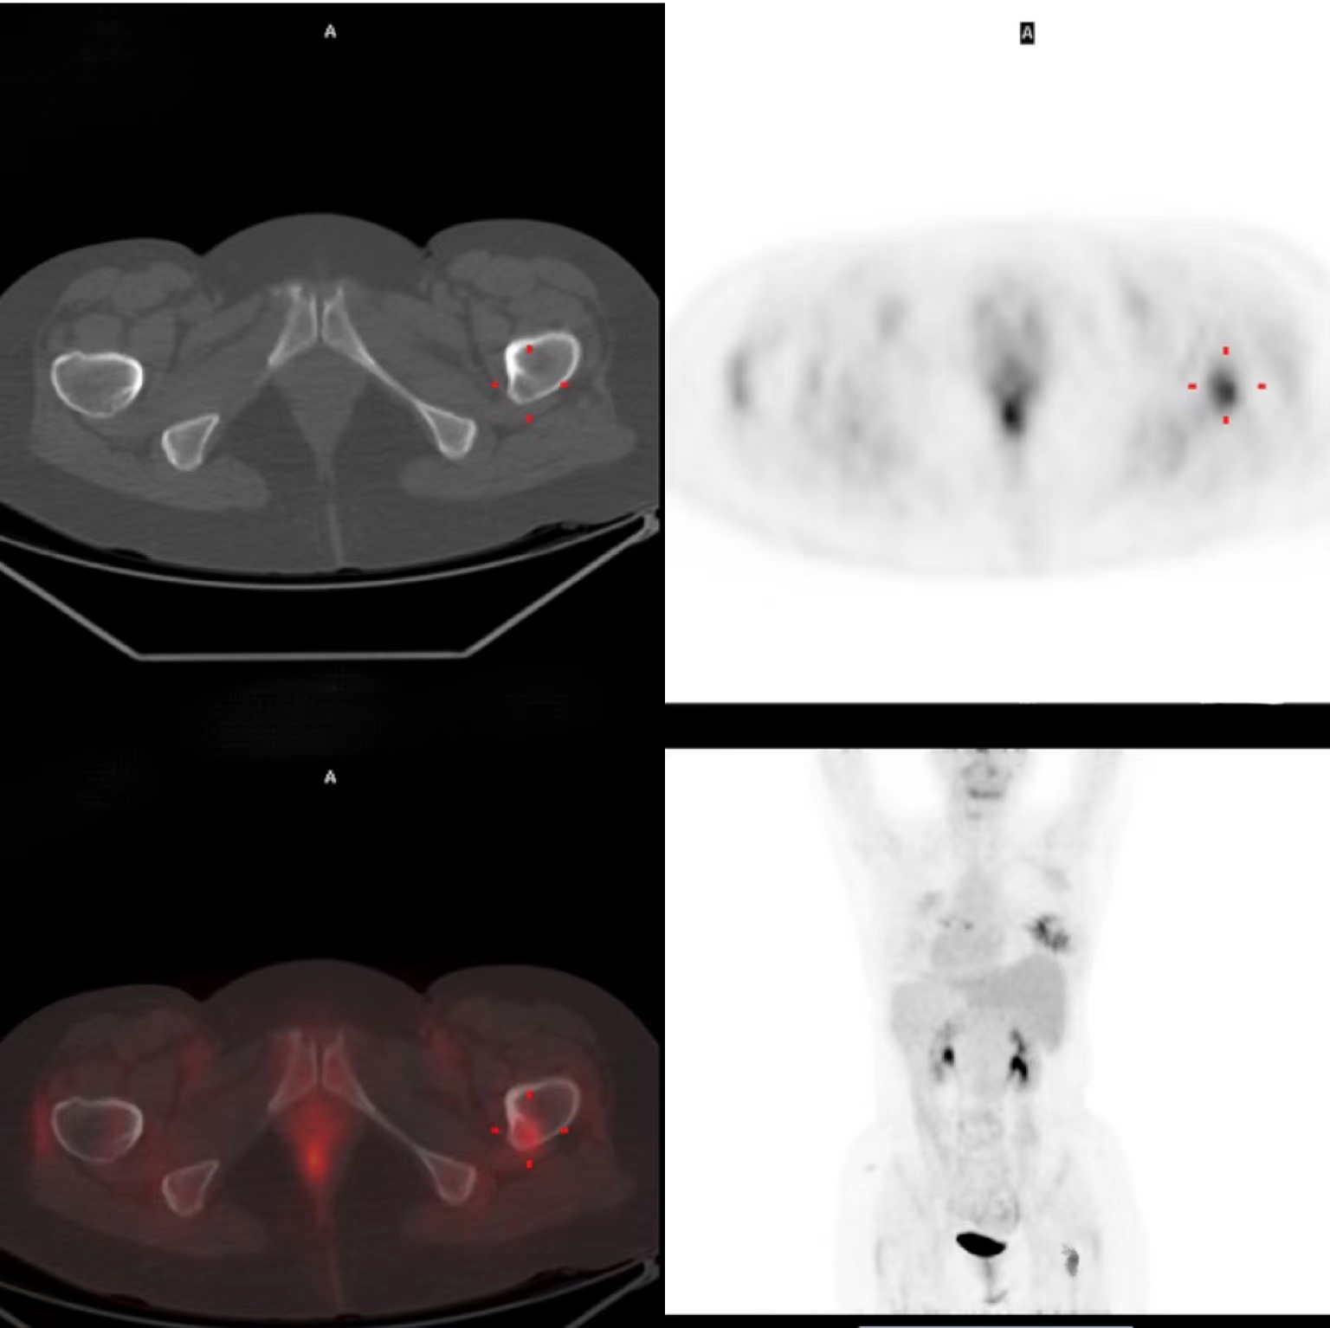
影像学检查
PET-CT：左乳多发软组织密度结节，考虑恶性病变，左腋窝淋巴结转移；
左侧股骨放射性摄取增高，考虑转移。

Slide 23
完善相关检查、明确诊断
原发灶评估：乳腺及浅表淋巴结超声、乳腺MRI
乳腺肿物及腋窝淋巴结穿刺
远处病灶评估：左股骨CT（骨窗）

Slide 24
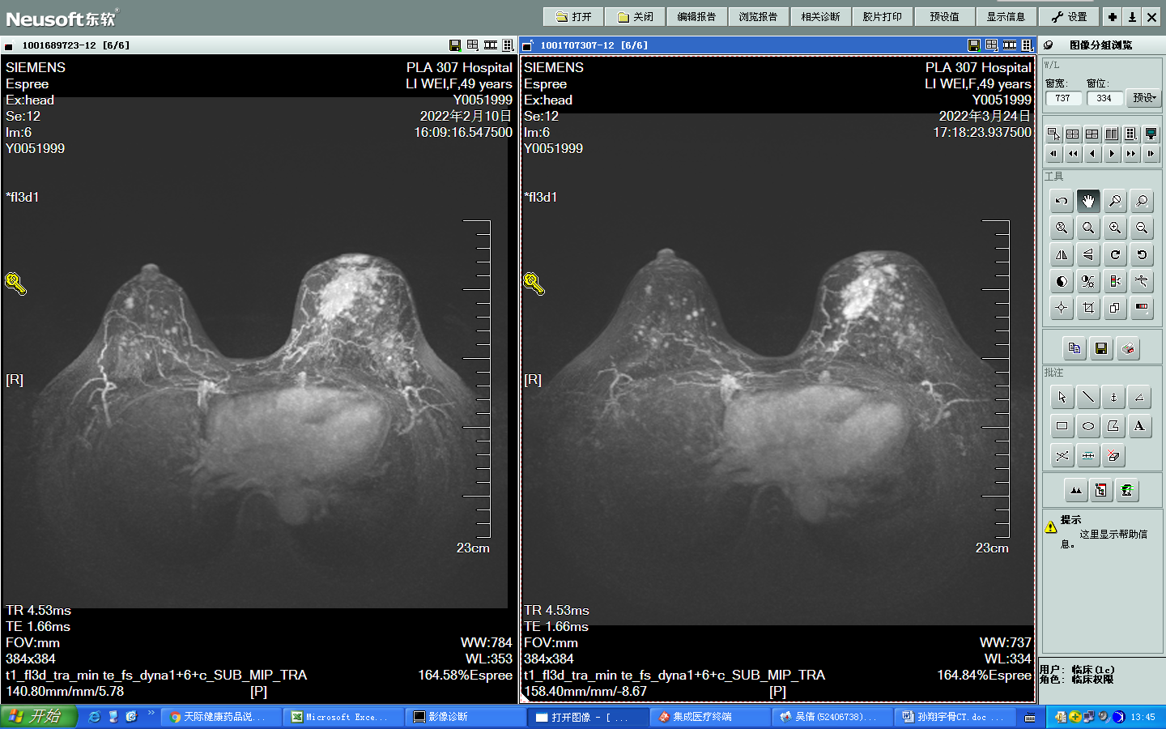
原发灶评估
影像学检查
病理学检查
乳腺超声：左乳不均低回声占位，范围约 4.0x3.2cm ，BI-RADS 分级5级；左腋窝可见肿大淋巴结，约1.9x0.9cm， 考虑转移。
乳腺MRI：左乳头后方见多发肿块影，大小约5.0x3.4cm，符合乳腺癌影像学表现，BI-RADS 分级5级。
左乳肿物及腋窝淋巴结穿刺活检：
（左乳）浸润性癌，非特殊型，Ⅲ级；
（左腋窝）见转移癌
免疫组化：
ER（强+，90%）PR（中-强+，50%）HER2（0）Ki-67（70%）

Slide 25
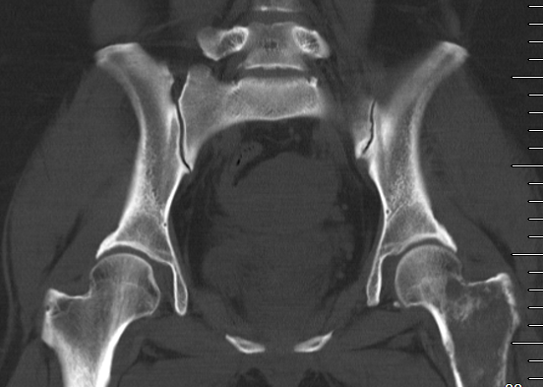
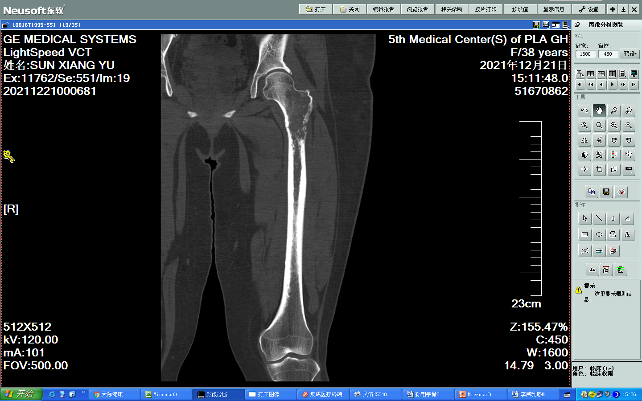
骨病灶评估
骨盆及左股骨CT(含CT骨窗) ：左侧股骨见溶骨性破坏，左股骨上段为著。
2021.12骨盆CT骨窗
2021.12左股骨CT骨窗

Slide 26
问题1：如何进一步明确骨病灶诊断
病例特点：38岁女性，以骨痛为首发症状，目前乳腺癌诊断明确，PET-CT提示远处骨转移，为单发骨病灶，位于左侧股骨处。
是否需要进一步明确骨转移诊断：
是否需要骨活检？

Slide 27
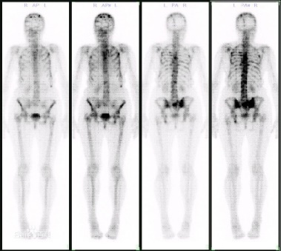
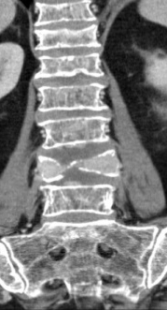
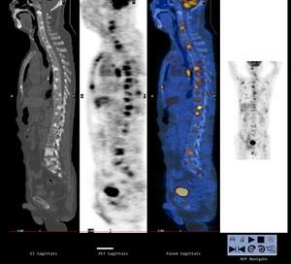

乳腺癌骨转移中国专家共识：骨转移的诊断
ECT
CT/X线
  骨转移初筛手段
  若出现浓聚灶，则需进一步CT检查，明确是否为骨转移
  对ECT扫描异常的患者，应针对可疑骨转移灶部位行CT（骨窗）及X线检查，以确认骨转移情况，并了解骨破坏的严重程度
PET/CT
骨活检
  与ECT相似的灵敏度，但在骨转移诊断的价值有待进一步评估
  有创性检查
  单发可疑病灶，且有条件活检的患者，可考虑骨活检

Slide 28
CSCO BC指南：骨活检取到病理是诊断乳腺癌骨转移的金标准
基本原则
乳腺癌患者，若出现骨痛等临床症状；或出现高钙血症、碱性磷酸酶升高、乳酸脱氢酶升高、或肿瘤标记物（如CEA、CA153）异常升高；或其它影像检查发现存在可疑骨转移时，应及时行ECT等检查 ，以判断是否存在骨转移。 仅仅骨扫描异常浓聚，不应作为骨转移诊断依据。ECT检测见浓聚部位，应对可疑部位行CT或X线摄片检查，以判断是否存在骨破环 。 MRI扫描敏感性高于CT，但特异性低于CT，MRI在判断神经血管受压迫、椎体累及的确切范围和脊柱稳定性方面优势更明确，对了解骨转移的手术和放疗适应症很重要。但单纯MRI异常不足以诊断骨转移，应结合其他检查。 骨活检取到病理是诊断乳腺癌骨转移的金标准，针对临床可疑骨转移，尤其是那些没有软组织或者内脏转移的单发骨病灶者，应进行骨活检以明确诊断。

Slide 29
病理学检查
左股骨上段穿刺活检病理：可见异型细胞浸润性生长，结合临床及免疫组化符合乳腺来源。
免疫组化： ER（+，60%） PR（+，35%） HER2（0） Ki-67（30%）

Slide 30
诊断
乳腺癌，淋巴结转移、骨转移
临床分期：T3N1M1（骨） Ⅳ期
分子分型：HR+ HER2-

Slide 31
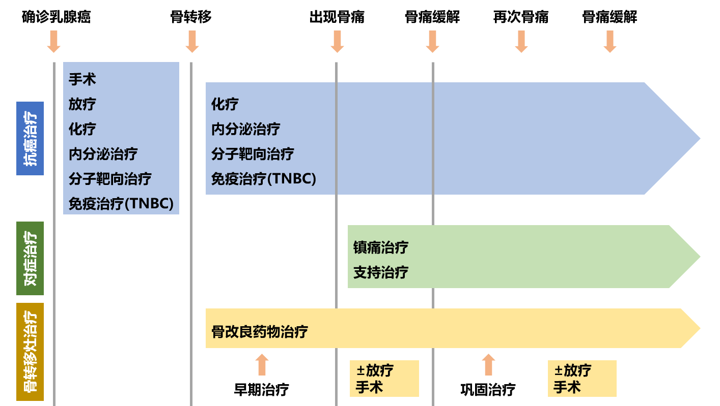
共识指出：乳腺癌骨转移的治疗方法

Slide 32
问题2：HR阳性患者一线治疗的选择
病例特点：38岁女性，首诊Ⅳ期 HR+HER2-MBC，淋巴结、骨转移，初诊初治，身体一般情况尚可。
全身抗肿瘤治疗方案的选择：
（1）化疗？
（2）内分泌治疗 ？（单药/联合内分泌靶向）

Slide 33
HR阳性晚期乳腺癌解救化疗
分层 | Ⅰ级推荐 | Ⅱ级推荐 | Ⅲ级推荐
蒽环类 治疗失败 | 1. 单药紫杉类 白蛋白紫杉醇（1A） 多西他赛（2A） 紫杉醇（2A） 2. 联合化疗 TX 方案（1A） GP 方案（1A） GT 方案（1A） TP 方案（2A） | 1. 单药化疗 卡培他滨（2A） 长春瑞滨（2A） 吉西他滨（2A） 依托泊苷（2B） 2. 联合化疗 白蛋白紫杉醇+PD1/PD-L1抑制剂（2A） 紫杉类+ 贝伐珠单抗（2B） | 紫杉醇脂质体（2A） 奥拉帕利（2A） 多柔比星脂质体 （2B） 化疗+PD-1抑制剂（2B）
蒽环类和 紫杉类治疗失败 | 1. 单药方案 卡培他滨（2A） 长春瑞滨（2A） 吉西他滨（2A） 2. 联合方案 NP方案（2A） GP方案（2A） NX方案（2A） | 1. 单药化疗 艾立布林（2A） 白蛋白紫杉醇（2A） 依托泊苷（2B） 2. 联合化疗 优替德隆+卡培他滨（2A） 卡培他滨+贝伐珠单抗（2B） 白蛋白紫杉醇+其他化疗（2B） | 多柔比星脂质体 （2B） 紫杉醇脂质体（2B）

Slide 34
HR阳性晚期乳腺癌解救内分泌治疗
分层 | Ⅰ级推荐 | Ⅱ级推荐 | Ⅲ级推荐
未经内分泌治疗 | 1.AI+阿贝西利（1A） 2.AI+哌柏西利（1B） | 1. AI（1A）2. 氟维司群（2A） 3.氟维司群+CDK4/6i（2A） | TAM（2B）
TAM治疗 失败 | 1.AI+ 阿贝西利（1A） 2.AI+西达本胺（1A） 3.AI+哌柏西利（1B） | 1. AI（2A） 2. 氟维司群 （2A） 3.氟维司群+CDK4/6i（1B）
NSAI 治疗失败 | 1. 氟维司群+阿贝西利（1A） 2.甾体类AI+西达本胺（1A） 3.氟维司群 +达尔西利（2A） 4.氟维司群+哌柏西利（1B） | 1. 甾体类AI+CDK4/6i（2A） 2. 甾体类 AI+依维莫司（1B） 3. 氟维司群（2A） | 1. 甾体类 AI（2B） 2. 氟维司群+甾体类AI 3.TAM 或托瑞米芬（2B） 4. 孕激素（2B）
SAI治疗失败 | 1.氟维司群 +阿贝西利（1A） 2.氟维司群+达尔西利（2A） 3. 氟维司群+哌柏西利（1B） | 1. 氟维司群（2A） 2. 非甾体类 AI+CDK4/6i （2A） | 1. 非甾体类 AI（2B） 2. TAM 或托瑞米芬（2B） 3. 孕激素（2B）
CDK4/6i治疗失败 |  | 1.西达本胺+内分泌（2A） 2.另一种CDK4/6i+内分泌(2A) 3.参加严格设计的临床研究 | 1. 孕激素（2B） 2.托瑞米芬（2B）

Slide 35
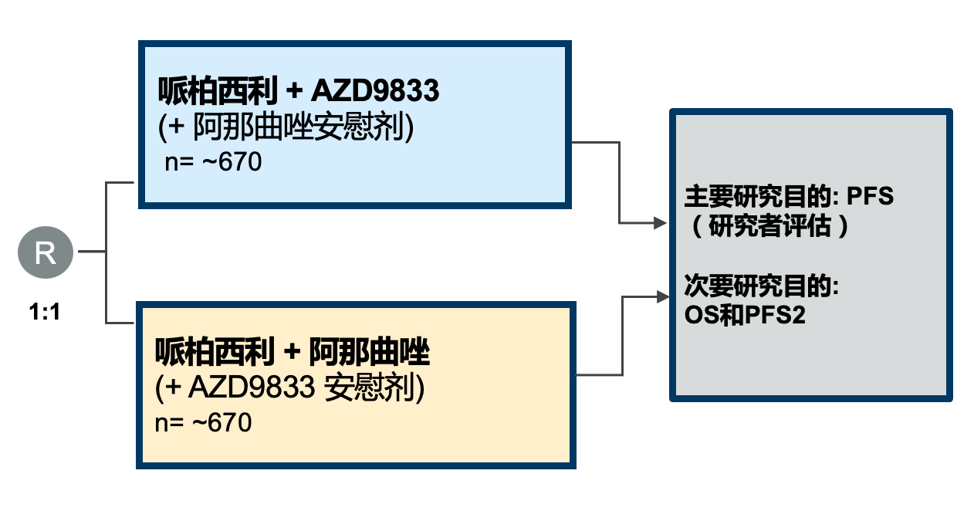
新药临床研究
SERENA-4: 一项AZD9833（口服SERD） 联合哌柏西利对比阿那曲唑联合哌柏西利治疗未接受过任何晚期疾病全身治疗的雌激素受体（ER）阳性、人类表皮生长因子受体2（HER2）阴性晚期乳腺癌患者的随机、多中心、双盲、III期研究
主要研究者：江泽飞教授
研究设计
关键入排标准:
ER+（>10%阳性染色细胞）/ HER2-转移性乳腺癌或局部晚期疾病
既往未接受过任何局部复发或转移性ER+疾病的全身抗癌治疗
绝经前/围绝经期和绝经后女性，以及≥18岁的男性
新发4期疾病
或
研究入选时标准内分泌辅助治疗后早期乳腺癌复发，患者必须满足既往治疗标准

Slide 36
实际治疗方案及疗效评估
疗效评价：PR
抗肿瘤治疗：入组SERENA-4临床研究
2021.12.2—至今
戈舍瑞林 3.6mg 皮下注射 1/28天
哌柏西利 125mg 口服 d1-21
口服SERD/阿那曲唑
2021.12（疗前）
2022.3
（4周期后）

Slide 37
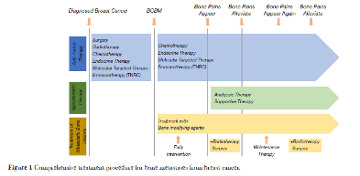
共识指出：乳腺癌骨转移的治疗方法
Translational Breast Cancer Research,2021,2(January):

Slide 38
骨改良药物的使用适应证和用药时机
专 家 观 点 | 推荐使用骨改良药物 | 不推荐使用骨改良药物
骨转移引起的高钙血症 | √
骨转移引起的骨痛，ECT异常，X线正常，且CT或MRI也未显示骨破坏 | √
ECT异常，X线(或CT、或MRI) 证实的骨转移 | √
ECT异常，X线正常，但CT或MRI显示骨破坏 | √
影像学诊断是骨破坏，即使没有骨痛症状 | √
ECT异常，X线正常，且CT或MRI也未显示骨破坏 |  | √
存在骨转移风险（乳酸脱氢酶高或碱性磷酸酶升高）的患者，但无影像学骨转移证据 |  | √

Slide 39

骨转移实际用药
骨改良药物：2021.12.7—
地舒单抗 120mg 皮下注射 1/28天
1
机制优势
地舒单抗通过直接抑制RANKL，不经过肾脏代谢，避免了肾毒性风险，具有独特的作用机制优势，为乳腺癌骨转移患者提供了更安全、有效的治疗选择。
2
安性特征
地舒单抗的安全性良好，不良反应发生率低且可控，患者耐受性好，可在临床中广泛应用，尤其适用于肾功能不全等特殊人群。
循证医学证据
3
丰富的循证医学证据，如DECIDE研究和真实世界研究数据，均证实了地舒单抗在预防骨相关事件、提高患者生存率等方面的显著疗效，已成为乳腺癌骨转移治疗的基石药物。

Slide 40
问题3：局部治疗
病例特点：乳腺癌骨转移，呈溶骨性改变，以左股骨近端破坏为主，骨折风险较大；活动严重受限伴疼痛，疼痛主要部位为左髋和左下肢。
下一步治疗：
（1）是否局部治疗干预？ 是 / 否
（2）如果局部治疗，具体方式？ 手术 / 放疗
2021.12（疗前）

Slide 41
实际治疗
局部骨转移灶放疗：
2021.12.7—2022.12.27
部位：左侧股骨
剂量：6MV-X IMRT Dt： 45Gy/15f

Slide 42
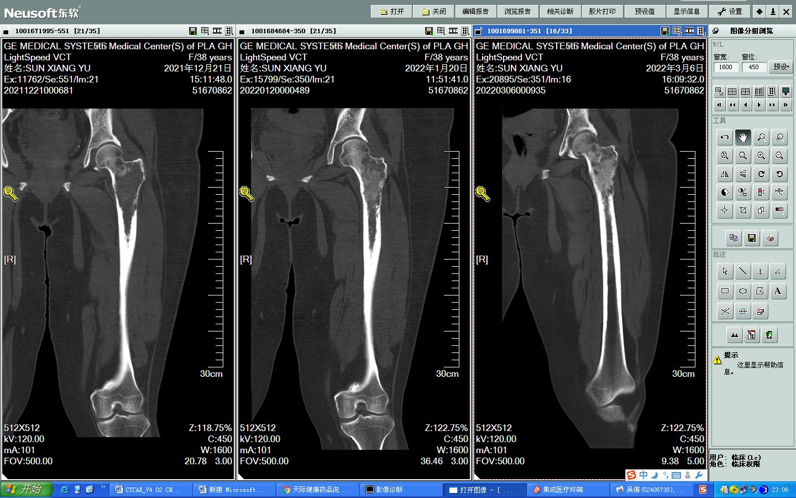
骨转移灶成骨成分明显增多
2021.12（疗前）
2022.1（2周期后）
2022.3（4周期后）

Slide 43
治疗后复查
 | 疗前（2021.12） | 4周期后（2022.3）
一般情况 | 乏力纳差 | 精神状态良好，进食正常
活动情况 | 被迫绝对卧床 | 可拄拐下地行走，生活可自理
疼痛 | 评分5-6分，需服镇痛药物 | 评分2分，无需镇痛药物
查体 | 左乳可触及6.0x4.5cm肿物，质硬 | 左乳可触及4.0x3.5cm肿物，质软

Slide 44
病例小结
入组SERENA-4
评效：PR
抗肿瘤
Anastrozole/口服SERD
Palbocilib
OFS
持续用药中…
骨改良
2021.12
2022.1
2022.3
地舒单抗 120mg/月
放疗
骨痛
骨痛缓解
根据分类治疗原则决定全身抗肿瘤药物治疗 骨改良药物是乳腺癌骨转移的基本治疗药物 合理的局部治疗可以控制骨转移症状
共识指出：乳腺癌骨转移治疗原则
预防和治疗
SREs

Slide 45
总结
乳腺癌骨转移发生率高，其中约50%¹⁻²无症状，但5年SRE发生率高达51.7%³
既往的错误认知导致这部分人群被忽视
国内外权威指南及共识⁴⁻⁸推荐所有骨转移患者确诊后立刻骨保护，与是否出现症状无关
乳腺癌骨转移在无症状阶段即开展骨保护治疗，患者SRE及生活质量⁹⁻¹¹均有获益
骨保护药物首选地舒单抗，源头抑制RANKL，更好助力骨转移治疗目标实现
骨改良药物是乳腺癌骨转移的基本治疗药物
真实病例验证地舒单抗更好助力乳腺癌治疗目标实现
Huangchengyu Nie, Zefei Jiang et al. Am J Transl Res. 2021 Sep 15;13(9):10248–10261.
I Kuchuk et al. J Bone Oncol. 2013 Oct 3;2(4):137-44.
Annette Jensen et al. BMC Cancer. 2011 Jan 24:11:29.
R Coleman et al. Ann Oncol.2020 Dec;31(12):1650-1663.
NCCN Breast Cancer. V5. 2025.
恶性肿瘤骨转移临床诊疗专家共识2022年版.
乳腺癌诊治指南与规范(2025年版 精要版). 中国抗癌协会乳腺癌专业委员会, 中华医学会肿瘤学分会乳腺肿瘤学组.
CSCO乳腺癌诊疗指南2025.
Sayaka Kuba et al. Sci Rep. 2022 Aug 18;12(1):14059.
10. Jakob A et al. J of Bone Health (2022) 33:100420
11. Luis Costa et al. Aliprantis. Int J Clin Oncol. 2013 Jun;18(3):531-8

Slide 46
Thank you！

